Slide 1




Slide 2
ФРАКТАЛИ И СВЕЩЕНА ГЕОМЕТРИЯ
ОТ ВИТАЛИЗИРАЩАТА ПОДЛОЖКА НА ПЛОХЕР
Експеримент с водна капка от чешмата
Наблюдаваме отчетлива разлика в структурата на водата.
В резултат на престоя на подложката на ПЛОХЕР, водопроводната вода, травмирана от тръби, налягане и електросмог се е структурирала в отчетливи геометрични форми.

Slide 3
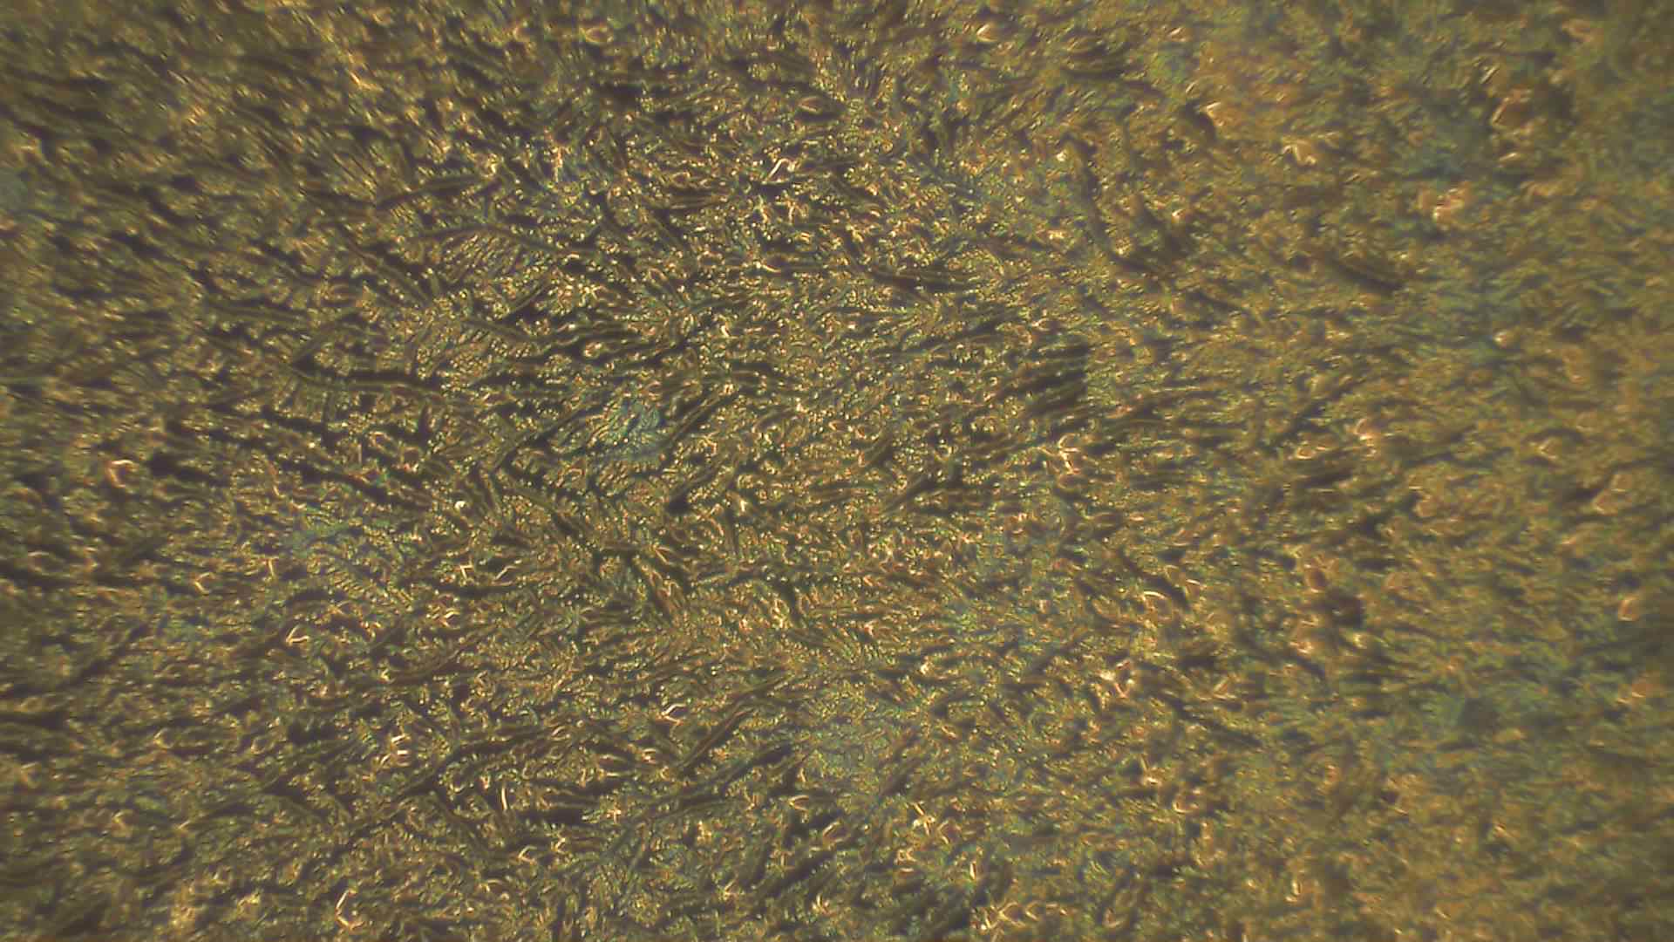
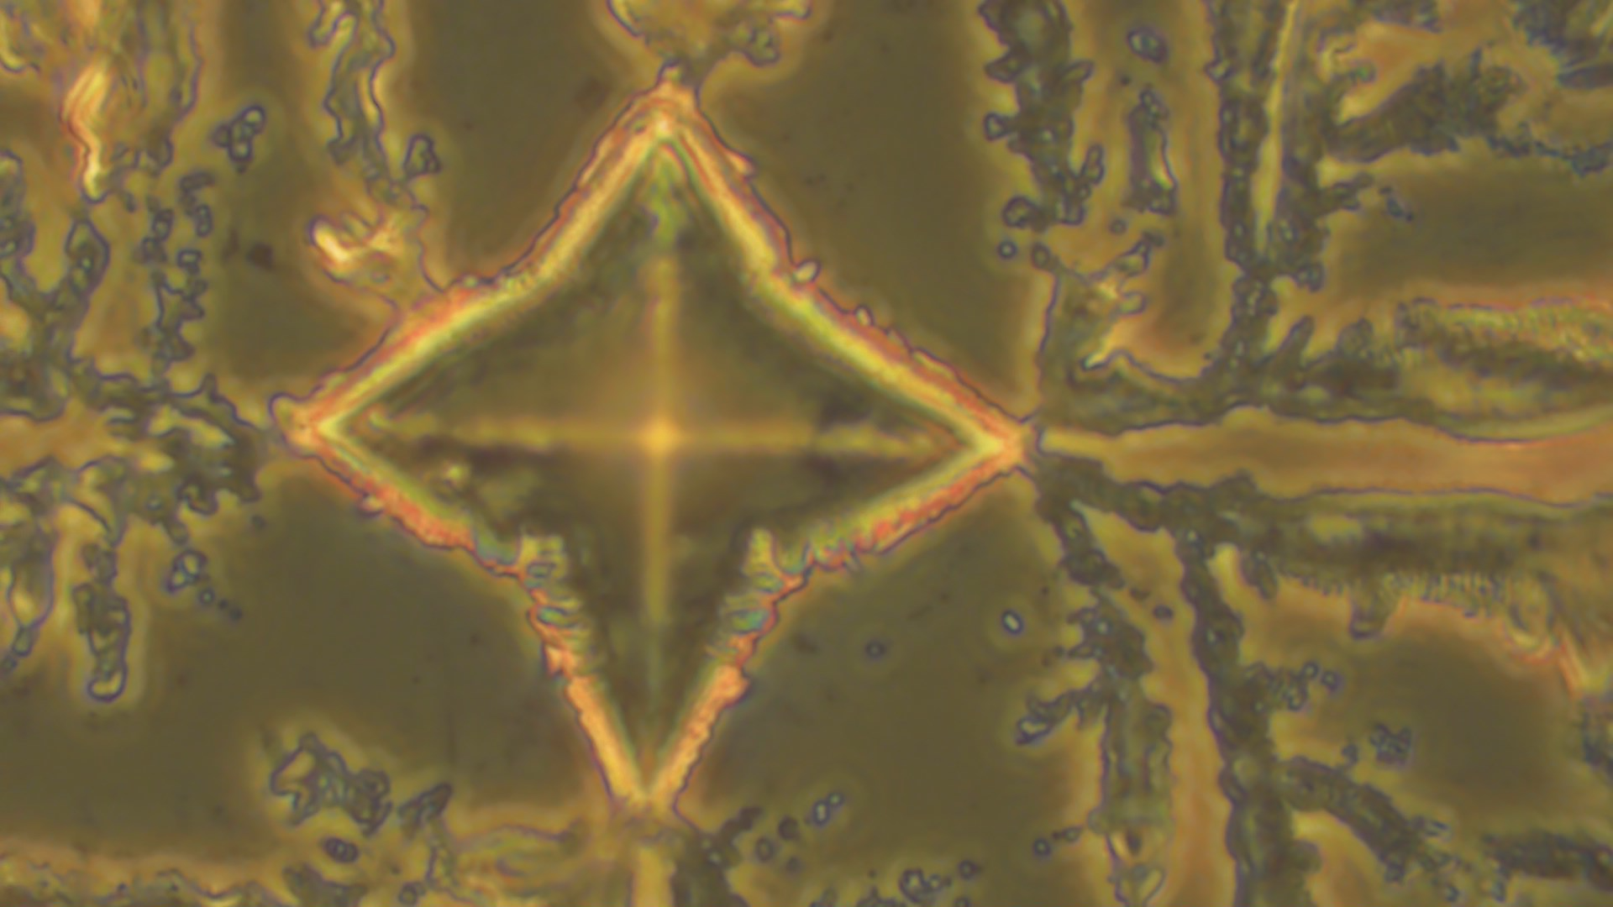
ТРАВМА vs. СТРУКТУРА:
ГЕОМЕТРИЯТА НА ЖИВОТА
Контролна вода от чешмата
Чешмяната витализирана с ПЛОХЕРКАТ вода

Slide 4

Формиране на витални фрактали с ПЛОХЕРКАТ

Slide 5
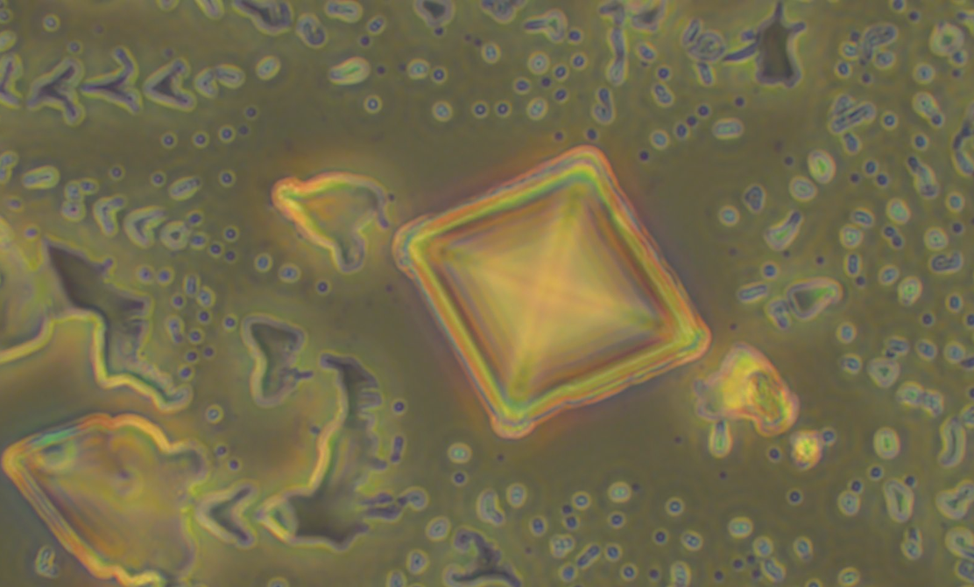
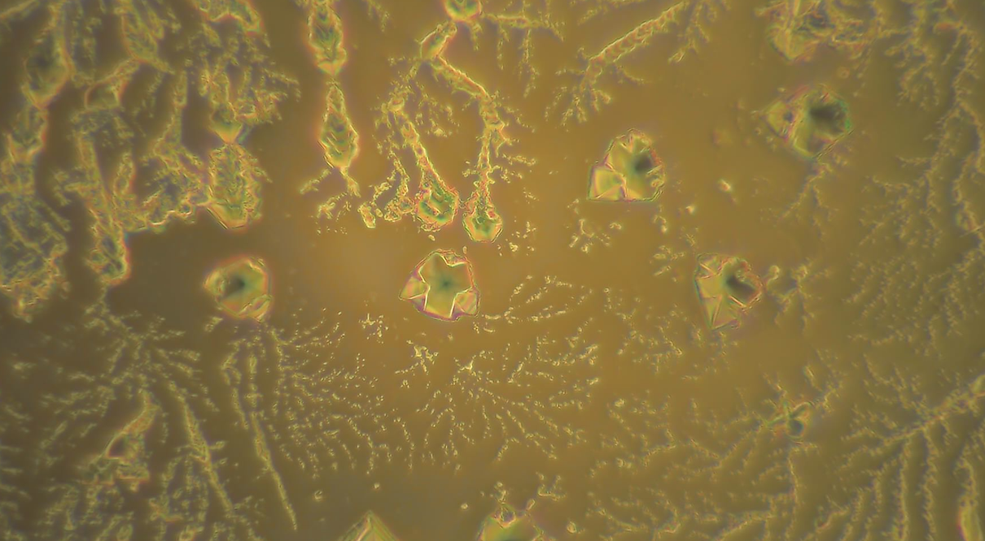
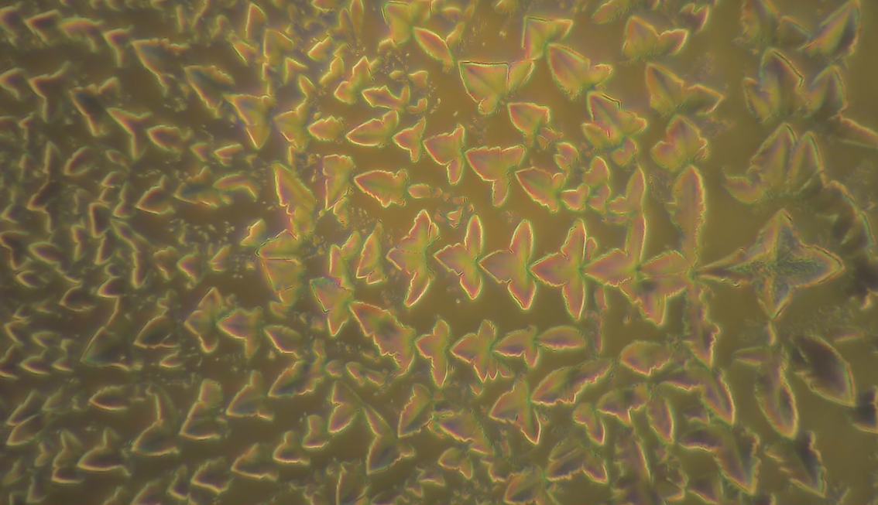
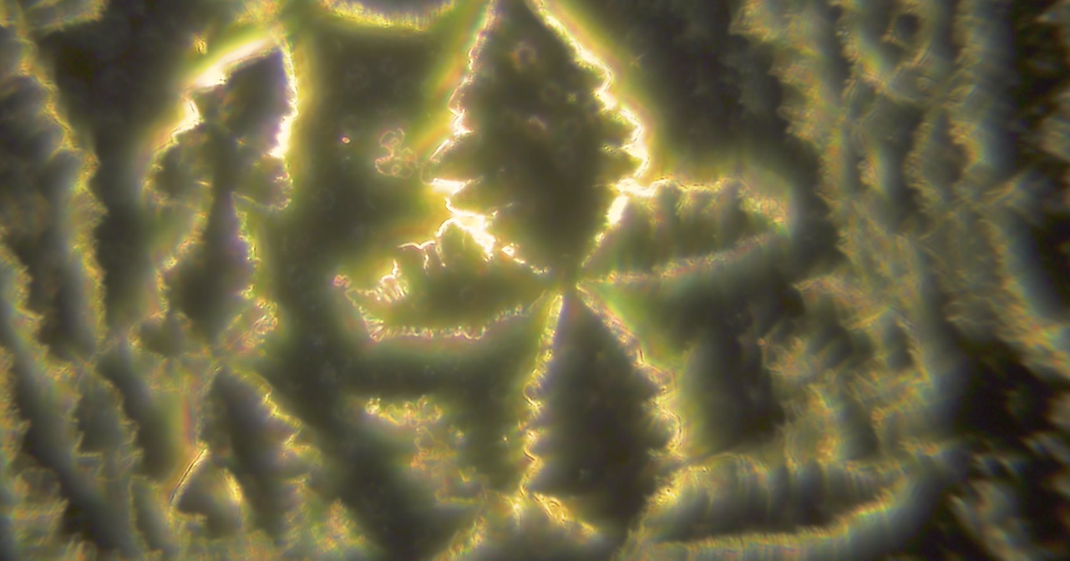
Многообразие от форми на витални фрактали с ПЛОХЕРКАТ

Slide 6
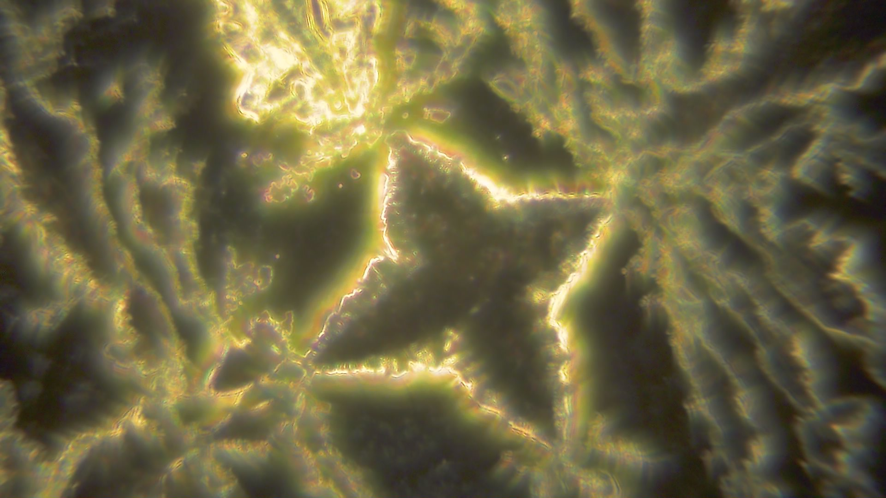
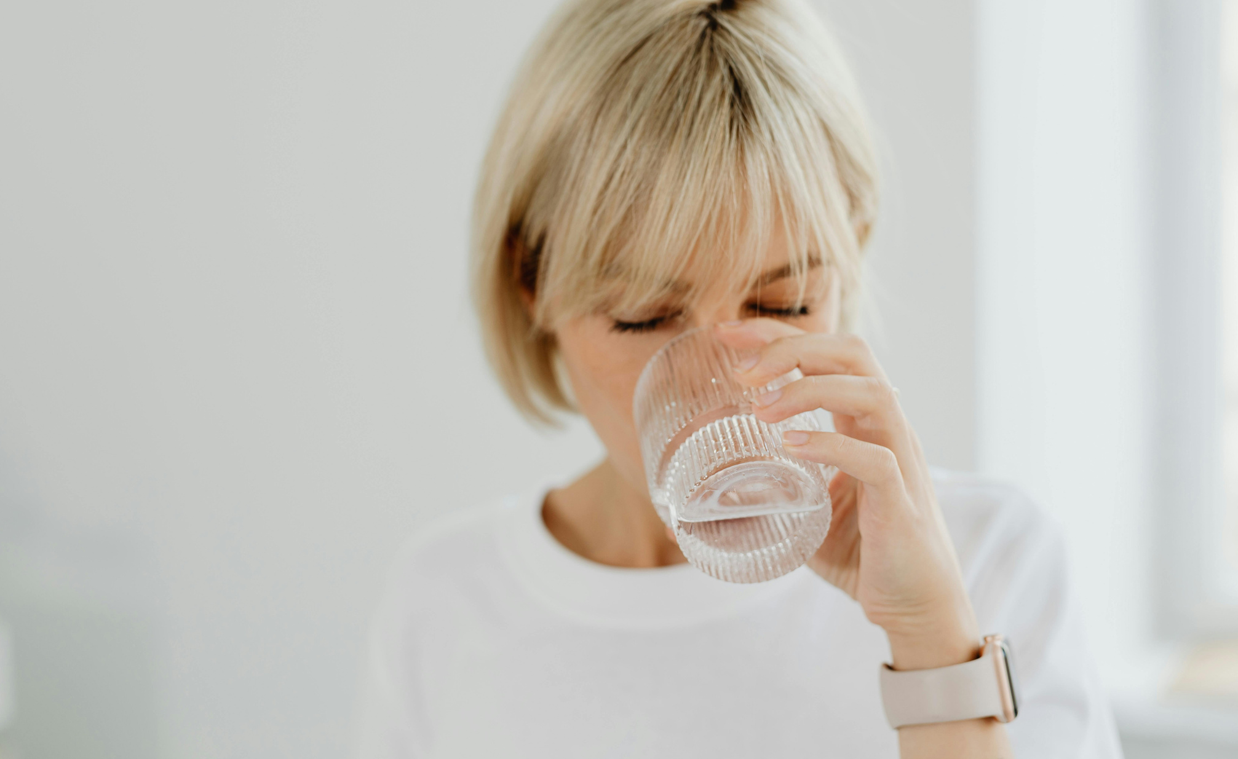
Водният кристал пренася информацията
на кислорода и изворната вода
Установяваме:
Увеличен дневен прием на вода
Мощен детокс
Повишен здравословен тонус

Slide 7
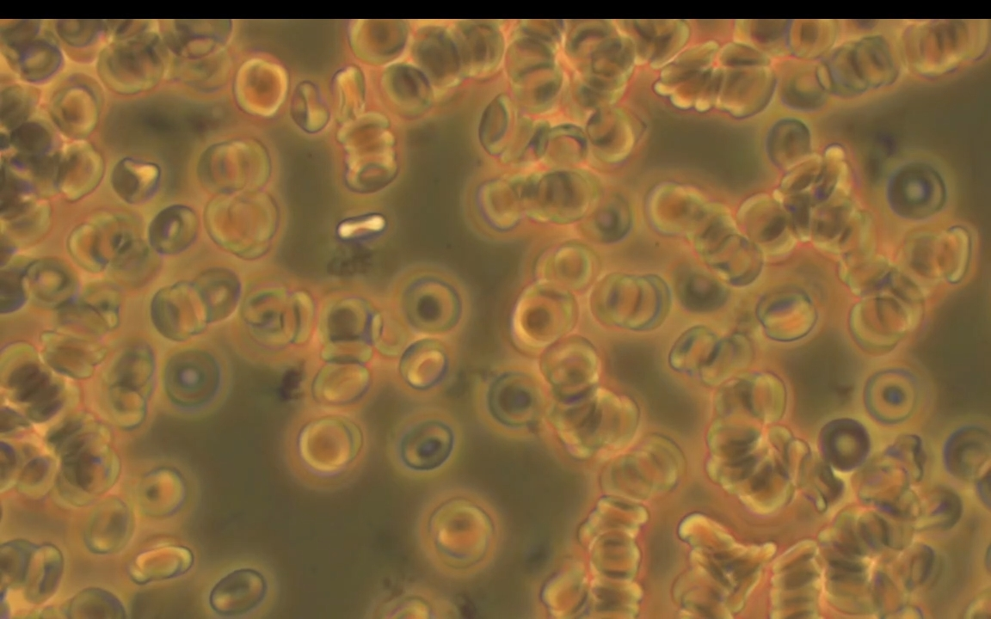
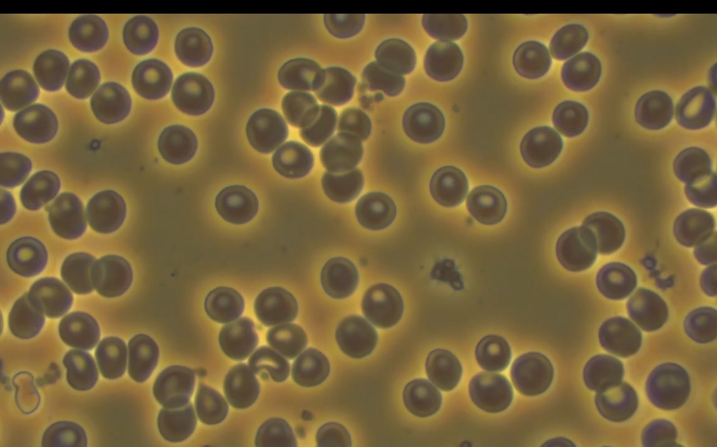
ПЛОХЕРКАТ СЪЖИВЯВА КРЪВТА
Метод: Наблюдение на капка жива кръв чрез оксидология
със светлинен микроскоп в режим фазов контраст с 3000 пъти увеличение.
Преди въздействието
Кръвта, взета след час и половина стресово шофиране, е демонстрирала загуба на виталност, затруднена реология и изразени еритроцитни агрегации. Изследваният е изпитвал повишена възбудимост и умора.
След въздействието
На изследвания е приложено петминутно въздействие с малкия ПЛОХЕРКАТ в зоната на лявата ръка. Наблюдаваме показателни променени.

Slide 8
Eритроцитите в агрегация преди въздействието с ПЛОХЕРКАТ

Slide 9
Възстановена еритроцитна виталност след въздействието с ПЛОХЕРКАТ

Slide 10
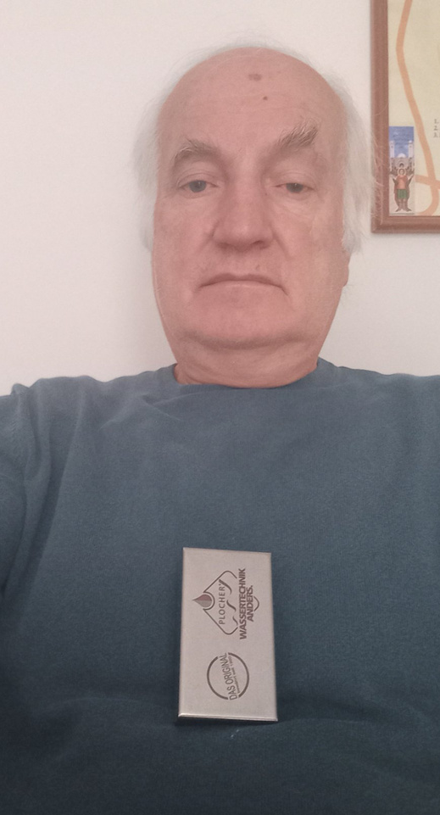
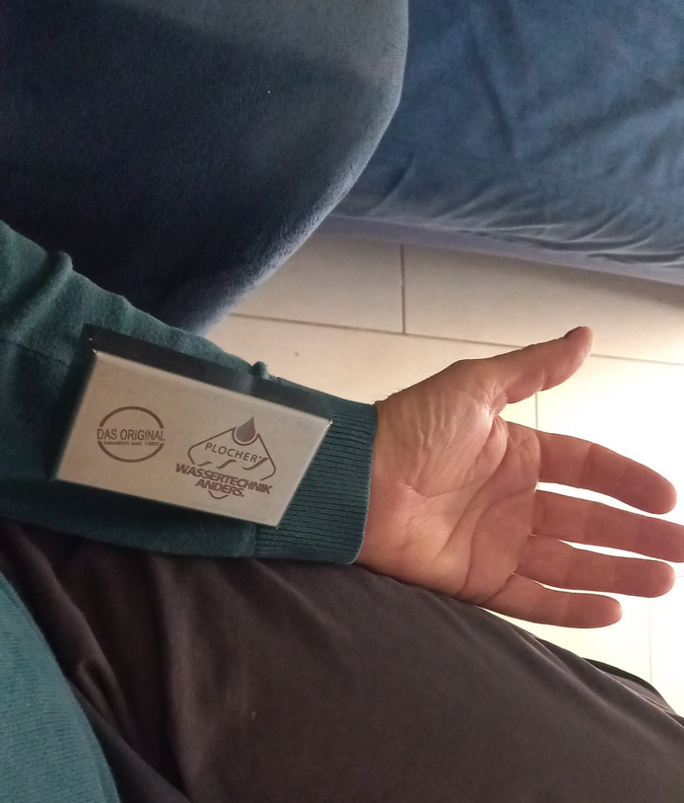
ПЛОХЕРКАТ ПОДОБРЯВА
ЗДРАВОСЛОВНОТО СЪСТОЯНИЕ
Преди въздействието: Кръвното налягане на изследвания в автомобилния трафик е било повишено с 10 единици над нормалното – 132/89.
Използван е ПЛОХЕРКАТ мини,
приложен за 15 минути до сърцето
и 5 минути на лявата ръка.
След въздействието: Установено е
трайно нормализиране на
показателите до 121/80.

Slide 11
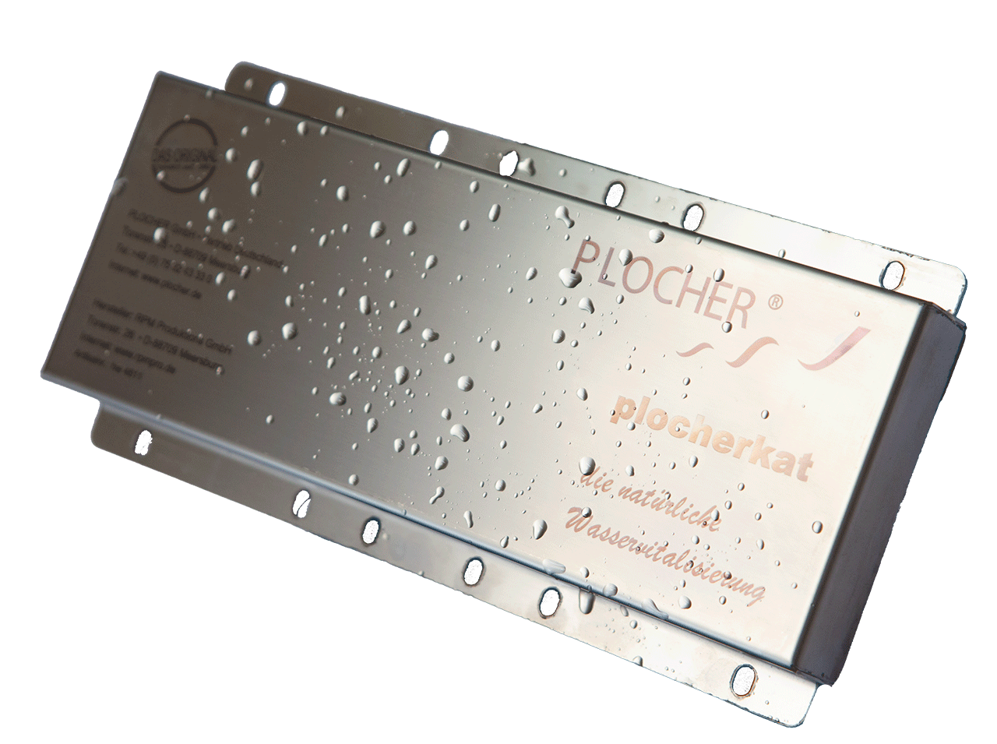
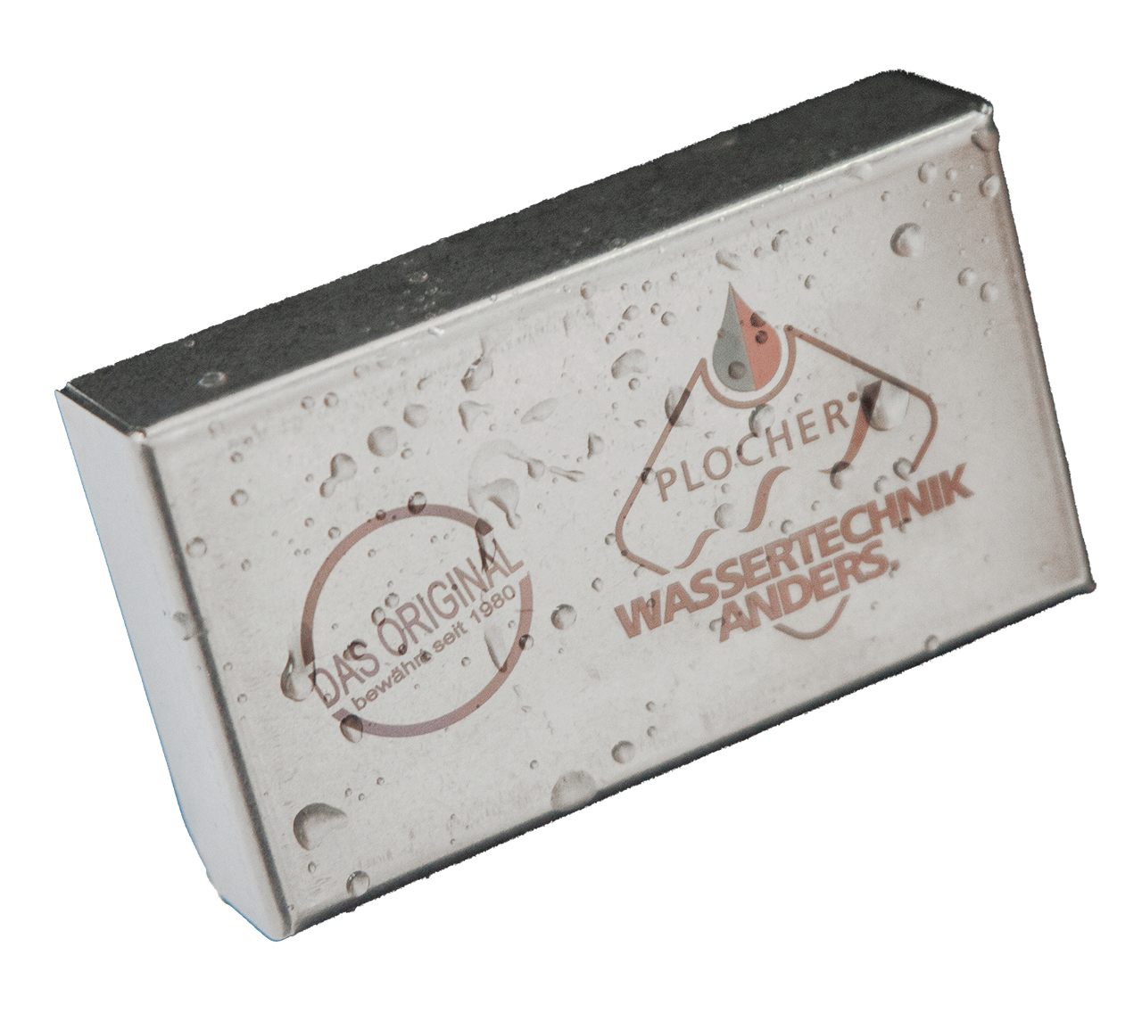
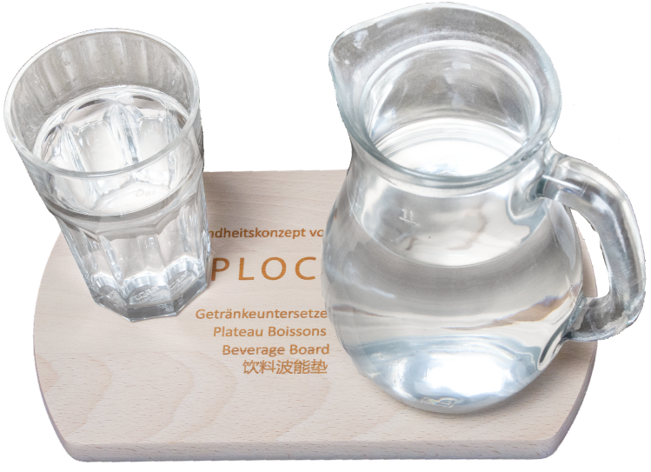
РЕЗУЛТАТИ ОТ НАПРАВЕНИТЕ
ИЗСЛЕДВАНИЯ С ПЛОХЕРКАТ
Пълноценното хидратиране на организмите чрез увеличаване на дневния прием на вода.
Ефективното усвояване от минералите, които стават в йонна форма,
като част от водата.
Благотворното влияние на ПЛОХЕРКАТ устройствата като технология свободна енергия за здравето на растения, животни и хора.

Slide 12
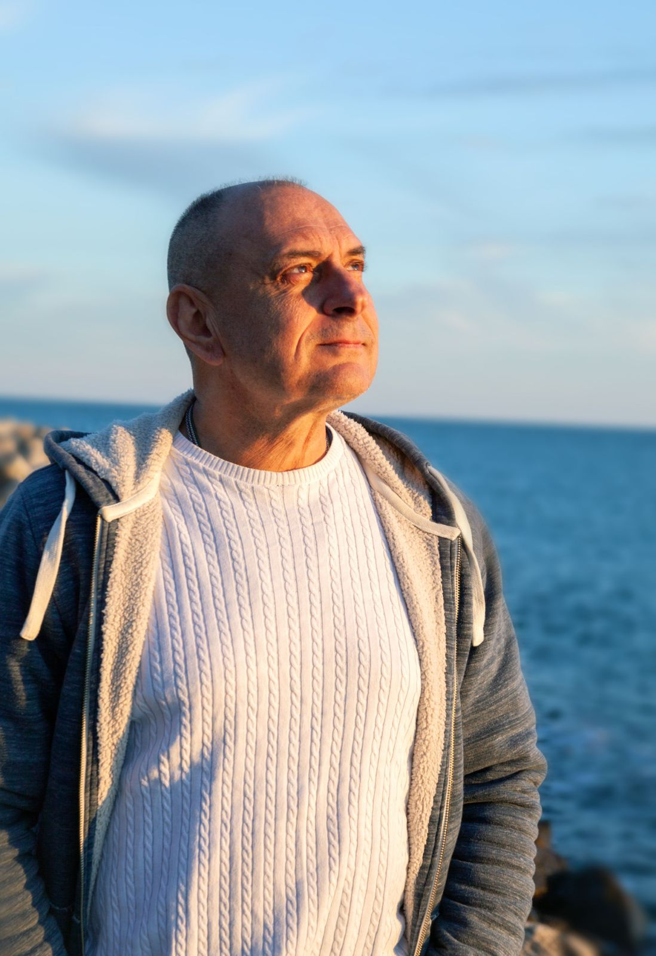
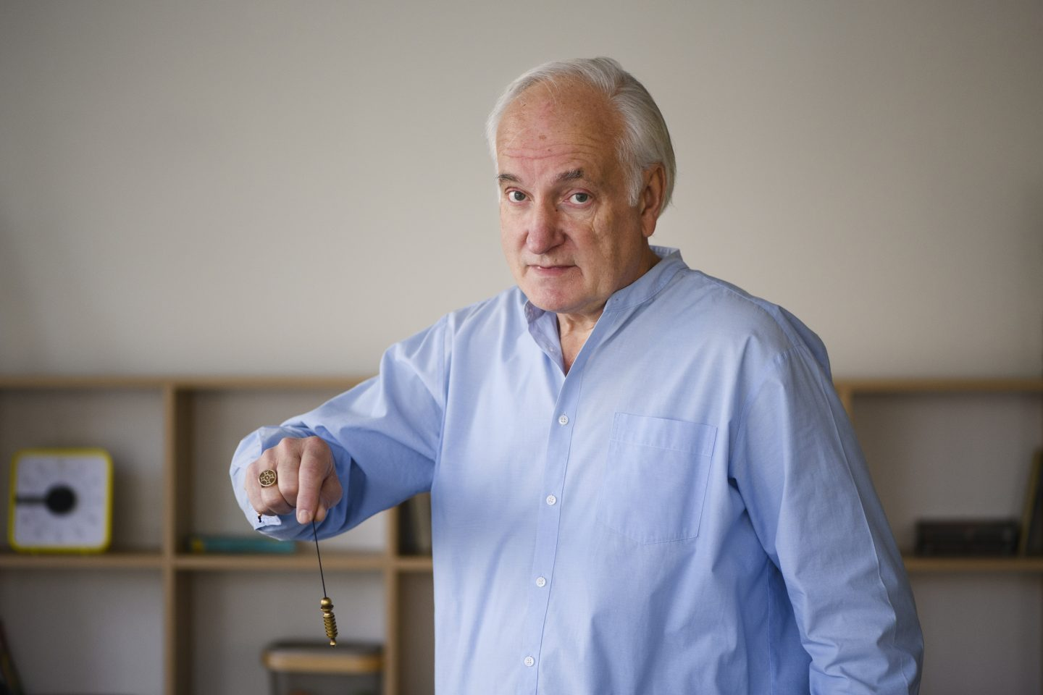
Невидимо действие,
видими резултати с ПЛОХЕРКАТ
© Пламен Аспарухов – изследовател и управител на „Био Благодат“ ЕООД , 2025
© Иван Тодоров – изследовател, радиестезист и експерт по сложни системи, 2025

